Slide 1


Slide 2

Weryfikacja skuteczności
pakietu edukacyjnego
„Gramy w Piktogramy”
Umiejętności uczniów

Slide 3
Podwyższenie umiejętności 400 uczniów w zakresie:
dobierania modeli matematycznych do analizowanych sytuacji z uwzględnieniem posługiwania się językiem symbolicznym;
poziomu rozumienia pojęć matematycznych,
także dzięki ich samodzielnemu konstruowaniu
przez uczniów;
rozwiązywania problemów z wykorzystywanie procesów poznawczych istotnych dla myślenia matematycznego.

Slide 4
Badania testowe przeprowadzone w 8 klasach trzecich eksperymentalnych i 8 kontrolnych we wrześniu 2012 roku (pretest) i w czerwcu 2013 roku (posttest).
W preteście wzięło udział 160 uczniów w grupie klas eksperymentalnych i 170 w grupie klas kontrolnych,
a w postteście – odpowiednio 149 i 163 uczniów.
Wykorzystano zadania z ogólnopolskich badań umiejętności trzecioklasistów realizowanych przez CKE w 2008 roku.

Slide 5
Modelowanie matematyczne

Slide 6
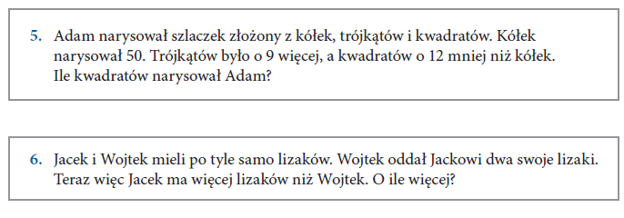
Modelowanie matematyczne
Pretest

Slide 7
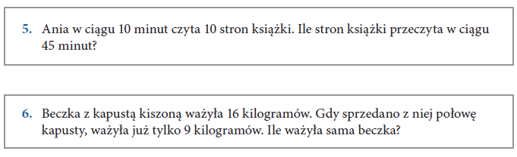
Modelowanie matematyczne
Posttest

Slide 8
Modelowanie matematyczne
 | Klasy eksperymentalne | Klasy kontrolne
Pretest | Dobre rozwiązanie | Dobre rozwiązanie
5. szlaczek | 51,3% | 47,1%
6. lizaki | 8,8% | 12,4%
Średnia | 30,1% | 29,8%
Posttest | Dobre rozwiązanie | Dobre rozwiązanie
5. książka | 78,5% | 68,1%
6. beczka | 27,5% | 23,9%
Średnia | 53,0% | 46,0%

Slide 9
Modelowanie matematyczne
W preteście obie grupy klas uzyskały bardzo zbliżony wynik średni.
W postteście klasy eksperymentalne mają średni wynik
o 7% wyższy od klas kontrolnych.

Slide 10
Rozumienie pojęć

Slide 11
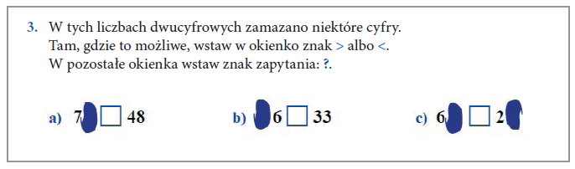
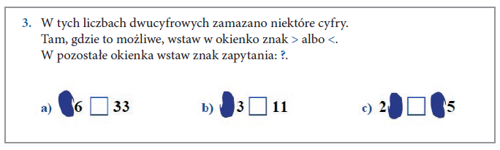
Rozumienie pojęć
Pretest
Posttest

Slide 12
Rozumienie pojęć
 | Klasy eksperymentalne | Klasy kontrolne
Pretest | Dobre rozwiązanie | Dobre rozwiązanie
3a) | 52,5% | 41,8%
3b) | 38,1% | 47,6%
3c) | 36,9% | 38,8%
Średnia | 42,5% | 42,7%
Posttest | Dobre rozwiązanie | Dobre rozwiązanie
3a) | 61,7% | 51,5%
3b) | 60,4% | 62,6%
3c) | 69,8% | 60,1%
Średnia | 64,0% | 58,1%

Slide 13
Rozumienie pojęć
W preteście obie grupy klas uzyskały bardzo zbliżony wynik średni.
W postteście klasy eksperymentalne mają średni wynik
o około 6% wyższy od klas kontrolnych.
Przykład, który się powtórzył (3b z pre i 3a z post):
klasy eksperymentalne +23,6%
klasy kontrolne + 3,9%.

Slide 14
Rozwiązywanie problemów

Slide 15
Rozwiązywanie problemów
Pretest

Slide 16
Rozwiązywanie problemów
Pretest

Slide 17
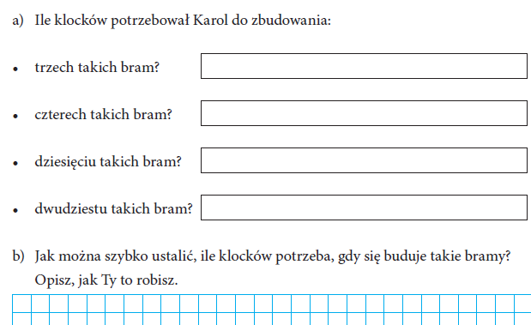
Rozwiązywanie problemów
Pretest

Slide 18
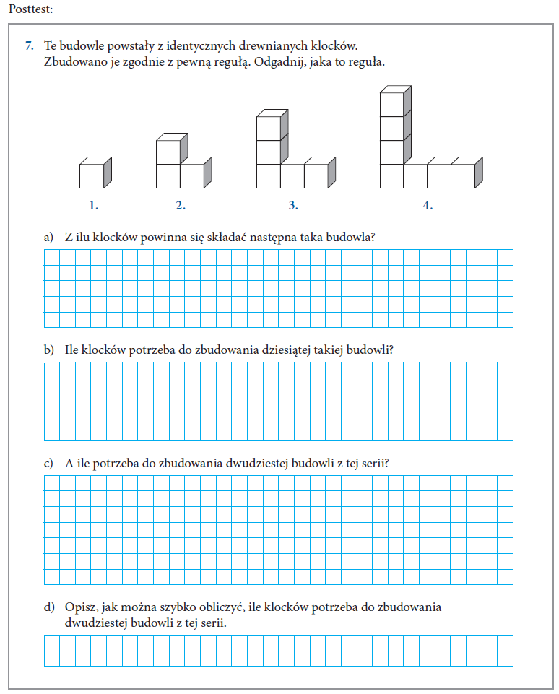
Rozwiązywanie problemów
Posttest

Slide 19
Rozwiązywanie problemów
Posttest

Slide 20
Rozwiązywanie problemów
Posttest

Slide 21
Rozwiązywanie problemów
 | Klasy eksperymentalne | Klasy kontrolne
Pretest | Dobre rozwiązanie | Dobre rozwiązanie
7a1) | 85,0% | 88,2%
7a2) | 81,9% | 84,7%
7a3) | 73,8% | 67,1%
7a4) | 68,8% | 64,7%
7b) | 23,1% | 21,2%
Średnia | 66,5% | 65,2%
Posttest | Dobre rozwiązanie | Dobre rozwiązanie
7a) | 79,2% | 63,2%
7b) | 51,7% | 33,7%
7c) | 30,9% | 19,6%
7d) | 26,2% | 17,8%
Średnia | 47,0% | 33,6%

Slide 22
Rozwiązywanie problemów
W preteście obie grupy klas uzyskały zbliżony wynik średni – klasy eksperymentalne były o 1,3% lepsze.
W postteście klasy eksperymentalne mają średni wynik
o 13,4% wyższy od klas kontrolnych. Zmiana: 12,1%.
W każdym podpunkcie zadania z posttestu wynik
klas eksperymentalnych jest lepszy od wyniku
klas kontrolnych.

Slide 23
Podsumujmy „wyniki surowe”.
Średni wynik w tych trzech obszarach wyniósł
Pretest Posttest
Klasy eksperymentalne 46,4% 54,7%
Klasy kontrolne 45,9% 45,9%
Różnica 0,5% 8,8%
Wzrost w stosunku do klas kontrolnych o 8,3%.

Slide 24
Wskaźnik realizacji celu:
Podwyższenie u około 160 uczniów klas III poziomu rozumienia matematyki i posługiwania się nią w sytuacjach praktycznych
w okresie od września 2012 do czerwca 2013.
Planowana wartość docelowa:
wzrost o 20% wyników w postteście w porównaniu
do wyników w preteście umiejętności matematycznych.
Aby takie porównanie było możliwe konieczne jest odróżnienie zmiany w poziomie umiejętności uczniów od zmiany
w poziomie trudności narzędzi. Wyniki z różnych testów muszą zostać sprowadzone do wspólnej skali.

Slide 25
Wykorzystanie zadań z badania CKE do konstrukcji obu testów
Informacje o zadaniach |  |  | Liczba obserwacji w pomiarach
kod zadania | obszar umie-jętności | maksym. liczba punktów | badanie 2008 | pre-test (grupa kontrolna) | pre-test (grupa eksperym.) | post-test (grupa kontrolna) | post-test (grupa eksperym.)
M2C_7b | DPW | 1 | 940 | 170 | 160
M2C_7as | DPW | 4 | 940 | 170 | 160
M2B_7s | DPW | 4 | 1046 |  |  | 163 | 149
M1C_7s | DPW | 5 | 940
M1A_7s | DPW | 3 | 1078
M2A_7s | DPW | 5 | 1078
M1D_7sI | DPW | 3 | 901
M1D_7sII | DPW | 2 | 901
M2D_7sI | DPW | 3 | 901
M2D_7sII | DPW | 3 | 901
M1B_7s | DPW | 4 | 1046
M2B_5a | SD | 1 | 1046 | 170 | 160
M2B_5b | SD | 1 | 1046 |  |  | 163 | 149
M2B_5c | SD | 1 | 1046 |  |  | 163 | 149
M2B_5d | SD | 1 | 1046 | 170 | 160 | 163 | 149
M1B_6 | NZT | 1 | 1046 | 170 | 160
M1A_6 | NZT | 1 | 1078 |  |  | 163 | 149
M1C_6 | NZT | 1 | 940
M1D_6 | NZT | 1 | 901
M2A_6 | NZT | 1 | 1077 |  |  | 163 | 149
M2C_6 | NZT | 1 | 940 | 170 | 160
Notes:
„DPW” - dostrzeganie prawidłowości i wyjaśnianie; „SD” – system dziesiętny; „NZT” – nietypowe zadania tekstowe. 23 zadania.

Slide 26
Zastosowane modele statystyczne
Do połączonego zbioru danych dopasowano wielogrupowy model IRT (Item Response Theory) uwzględniający różnice w poziomie umiejętności między wszystkimi pięcioma grupami uczniów.
Rozkład zmiennej ukrytej umiejętności matematycznych dla uczniów z badania CKE zakotwiczono na średniej 0 oraz odchyleniu standardowym 1 – w ten sposób zdefiniowano skalę umiejętności
we wszystkich pomiarach eksperymentalnych relatywnie do rozkładu umiejętności reprezentatywnej próby uczniów klas trzecich.
Oszacowane parametry modelu IRT posłużyły do wygenerowania tzw. plausible values (PV), które wykorzystano w dalszych krokach
do oceny istotności statystycznej zmian w poziomie umiejętności uczniów. Korzystanie z PV pozwala uwzględnić w analizie błąd pomiarowy wynikający z nierzetelności testów.

Slide 27
Zastosowane modele statystyczne – c.d.
Analiza istotności statystycznej efektów oddziaływania eksperymentalnego została przeprowadzona z wykorzystaniem regresji trójpoziomowej.
Parametry modelu IRT posłużyły także do oszacowania, jakie wyniki uzyskaliby w preteście i postteście uczniowie z grupy kontrolnej i eksperymentalnej w „hipotetycznym” teście składającym się ze wszystkich zadań wykorzystanych w badaniach w 2008 roku.
Skala takiego wspólnego dla wszystkich pomiarów testu posłużyła do weryfikacji, czy osiągnięto założony wzrost wyników.

Slide 28
Istotność statystyczna efektu oddziaływania eksperymentalnego
 | Wielkość efektu | Błąd standard. | 95% przedz. ufn. |  | z | p-wartość (bezkier.)
 |  |  | dolna gr. | górna gr.
Indykator grupy eksperymentalnej | -0,008 | 0,153 | -0,308 | 0,291 | -0,054 | 0,957
Indykator drugiego badania | 0,515 | 0,092 | 0,334 | 0,696 | 5,586 | 0,000
Interakcja | 0,232 | 0,128 | -0,018 | 0,483 | 1,816 | 0,069
Przy kierunkowej hipotezie alternatywnej o pozytywnym efekcie oddziaływania eksperymentalnego, jego wielkość oszacowana na +0,232 jest istotna statystycznie na poziomie istotności α=0,05.
Notes:
Przy kierunkowej hipotezie alternatywnej (a taką się stosuje przy eksperymencie, w którym zakładamy określony kierunek oddziaływania), p-wartość z tabeli dla efektu interakcyjnego należy podzielić przez 2, no i to jest już mniej niż 0,05
Wielkość efektu jest wyrażona na skali jednego odchylenia standardowego wyników uczniów z reprezentatywnego badania CKE.

Slide 29
Różnice wyników na wspólnej skali testu
 | pre-test (grupa kontrolna) | pre-test (grupa eksperym.) | post-test (grupa kontrolna) | post-test (grupa eksperym.)
średnia | 21,2 | 21,1 | 25,8 | 28,3
% maksimum | 45,0% | 45,0% | 54,8% | 60,3%
W klasach eksperymentalnych wyniki wzrosły o 7,17 punktu, co odpowiada wzrostowi o 34% w porównaniu do wyników z pretestu (założona wartość docelowa: 20%).
Jest to wzrost o 2,57 punktu większy niż zaobserwowany w tym samym czasie przyrost wyników w klasach kontrolnych (4,62 pkt.). Specyficznie związany z udziałem w projekcie Gramy w Piktogramy „dodatkowy” przyrost wyników wyniósł zatem 55,6% przyrostu, jaki następuje w czasie między pretestem a posttem niezależnie od warunków eksperymentalnych.

Slide 30
Kosztem czego?

Slide 31
Wykonywanie obliczeń

Slide 32
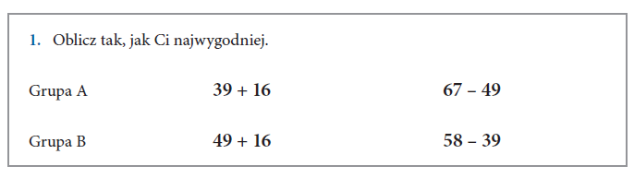
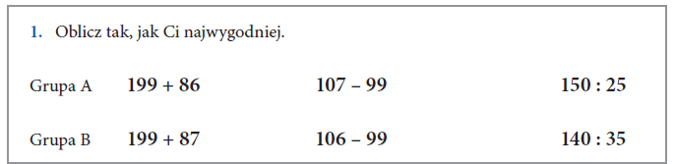
Wykonywanie obliczeń
Pretest
Postest

Slide 33
Wykonywanie obliczeń
 | Klasy eksperymentalne | Klasy kontrolne
Pretest | Dobre rozwiązanie | Dobre rozwiązanie
dodawanie | 66,3% | 75,9%
odejmowanie | 43,1% | 45,3%
Średnia | 54,7% | 60,6%
Posttest | Dobre rozwiązanie | Dobre rozwiązanie
dodawanie | 69,8% | 74,2%
odejmowanie | 70,5% | 66,9%
150 : 25 | 60,6% | 51,9%
140 : 35 | 64,1% | 64,6%
Średnia | 67,6% | 66,5%

Slide 34
Wykonywanie obliczeń
W preteście klasy kontrolne uzyskały średni wynik
o 5,9% lepszy od klas eksperymentalnych.
W postteście obie grupy klas uzyskały bardzo zbliżone wyniki: 1,1% na korzyść klas eksperymentalnych.
Zatem poprawa o 7% w stosunku do klas kontrolnych.

Slide 35
Rozwiązywanie typowych zadań tekstowych

Slide 36
Rozwiązywanie typowych zadań tekstowych
Pretest
Posttest

Slide 37
Rozwiązywanie typowych zadań tekstowych
 | Klasy eksperymentalne | Klasy kontrolne
Pretest | Dobre rozwiązanie | Dobre rozwiązanie
2. kasztany | 96,9% | 97,6%
4. modele | 74,4% | 84,7%
Średnia | 85,7% | 91,2%
Posttest | Dobre rozwiązanie | Dobre rozwiązanie
2. zgrzewki | 76,5% | 77,3%
4. działka | 74,5% | 66,3%
Średnia | 75,5% | 71,8%

Slide 38
Rozwiązywanie typowych zadań tekstowych
W preteście klasy kontrolne uzyskały średni wynik
o 5,5% lepszy od klas eksperymentalnych.
W postteście średni wynik klas eksperymentalnych
był lepszy o 3,7% od klas kontrolnych.
Zmiana: 9,2%.

Slide 39
Podsumowanie

Slide 40
Podsumowanie
W testach wykorzystano pięć grup zadań:
nietypowe zadania tekstowe (modelowanie matematyczne)
zadania badające rozumienie struktury systemu dziesiętnego
zadania problemowe związane z dostrzeganiem
i wykorzystywaniem prawidłowości
przykłady badające sprawność obliczeniową
typowe dla naszej szkoły zadania tekstowe.

Slide 41
Podsumowanie
We wszystkich badanych obszarach umiejętności w postteście
uczniowie klas eksperymentalnych wypadli lepiej od swoich rówieśników z klas kontrolnych.
Średni wynik pretestu wyniósł odpowiednio 55,9% dla klas eksperymentalnych oraz 57,9% dla klas kontrolnych.
W postteście klasy eksperymentalny osiągnęły rezultat 61,4%
przy 54,1% dla klas kontrolnych.
W preteście klasy eksperymentalne miały średni wynik o 2,0% niższy od klas kontrolnych, w postteście o 7,3% wyższy.

Slide 42
Kosztem czego?
„Kosztem” matematycznego rozwoju ucznia!
Także w obszarach nie objętych bezpośrednio eksperymentem.

Slide 43
NAUCZYCIELE

Slide 44
Zmiany poglądów edukacyjnych nauczycieli na podstawie przeprowadzonych ankiet w zakresie trzech wymiarów:
pesymizm edukacyjny
formalizm edukacyjny
promowanie samodzielności

Slide 45
Pesymizm edukacyjny:
Tworzenie nawet prostych argumentacji i wyjaśnień przekracza możliwości większości uczniów klas 1-3.
Nauczyciel ma niewielki wpływ na chęć dziecka do uczenia się matematyki.
Uczniowie w tym wieku nie są w stanie tworzyć własnych sprytnych metod rozwiązywania zadań tekstowych.
Zadania nietypowe mogą rozwiązywać tylko uczniowie najzdolniejsi.
Nie warto podejmować z dziećmi dyskusji na trudne tematy, bo są jeszcze zbyt małe do takich rozmów w szkole.
…

Slide 46
Formalizm edukacyjny:
Najważniejszym celem edukacji matematycznej w klasach 1-3 jest zapoznanie uczniów z symboliką matematyczną.
Podstawowym zadaniem nauczyciela jest staranne tłumaczenie dzieciom, jak mają rozwiązywać zadania różnych typów.
Ucząc się matematyki, dziecko powinno przede wszystkim uważnie słuchać nauczyciela i powtarzać jego czynności.
Jeśli chcemy, aby uczniowie opanowali umiejętności rozwiązywania zadań tekstowych, musimy przerobić z nimi dużą liczbę typowych zadań.
…

Slide 47
Promowanie samodzielności:
Uczniowie potrafią wiele nauczyć się od siebie, jeśli tylko często dzielą się pomysłami.
Należy dążyć do tego, aby jak najwięcej dzieci tworzyło własne sprytne metody wykonywania obliczeń.
Każde dziecko lubi zagadki, więc każde dziecko może lubić matematykę i chętnie jej się uczyć.
Warto, aby uczniowie sami oceniali poprawność prezentowanych przez siebie rozwiązań.
Samodzielne wybieranie przez uczniów w szkole zadań do wykonania jest dobrym sposobem rozwijania ich poczucia odpowiedzialności za uczenie się.
…

Slide 48
promowanie samodzielności – wzrosło w grupie eksperymentalnej bezwzględnie o wartość o 0,540, a względem grupy kontrolnej
o 0,285;
pesymizm edukacyjny – zmalał w grupie eksperymentalnej bezwzględnie o 0,747, a względem grupy kontrolnej o 0,750;
formalizm edukacyjny – zmalał w grupie eksperymentalnej bezwzględnie o 0,569, a względem grupy kontrolnej o 0,713.
Wszystkie powyższe zmiany, dzięki zakotwiczeniu skali, są wyrażone w jednostkach jednego odchylenia standardowego reprezentatyw-nej próby nauczycieli.

Slide 49
Praca z pakietem „Gramy w piktogramy” skłoniła nauczycieli do modyfikacji swoich poglądów na temat rzeczywistych możliwości dzieci oraz celów i metod działań pedagogicznych.
Nastąpił wzrost akceptacji stwierdzeń ze skali promowanie samodzielności oraz spadek akceptacji stwierdzeń ze skal pesymizmu i formalizmu edukacyjnego.
W klasach kontrolnych nie zanotowano takich zmian.

Slide 50
Po rocznym testowaniu pakietu
„Gramy w piktogramy”

Slide 51
Nauczyciele testujący o pakiecie:
Bardzo rozwija kompetencje dzieci. Począwszy od dyskutowania, otwierania się, uczenia się, że jest wiele rozwiązań, to są też te treści społeczne – współpraca w grupie, uczymy się tego, że możemy się nie zgadzać. Też to, że dzieci uczą się strategii od siebie, to też jest ważne.

Slide 52
Nauczyciele testujący o pakiecie:
Jest to rewelacyjna szansa na prowadzenie zajęć w grupach. To jest bardzo ważne. A tu jest rewelacyjna praca w grupach. Współpraca, dociekanie. Bronienie swoich racji, dowodzenie racji.

Slide 53
Nauczyciele testujący o pakiecie:
Bardzo atrakcyjny dla dzieci. Dzieci zaczynają twórczo myśleć. Są zaciekawione tym, co się robi na lekcjach. To przynosi efekty. Mają wyznaczoną pracę i muszą się z niej rozliczyć i sami siebie mobilizują do tego, żeby nawet tych słabszych, żeby im pomóc, żeby szybciej pracowali, może nie wyręczając, ale wskazując co mają robić. I te słabsze osoby czują się docenione i te lepsze też.

Slide 54
Nauczyciele testujący o pakiecie:
Jeżeli nauczyciele chcą mieć satysfakcję, nie wpaść w rutynę jako nauczyciele i chcą zobaczyć swoich uczniów, którzy są cały czas twórcami i badaczami, to żeby skorzystali z tego.

Slide 55
Nauczyciele testujący o swoich uczniach:
Najważniejszą zmianą jest to, że dzieci chcą i nie boją się poszukiwać.

Slide 56
Nauczyciele testujący o swoich uczniach:
Już się tak łatwo nie poddają, jak widzą trudne zadanie.

Slide 57
Nauczyciele testujący o swoich uczniach:
Uważam, że jest duża poprawa, jeśli chodzi o wyciąganie wniosków, związki przyczynowo-skutkowe, dzieci czytają teksty literackie, popularno-naukowe z większym zrozu-mieniem.

Slide 58
Nauczyciele testujący o swoich uczniach:
Druga rzecz, to kwestia aktywizacji dzieci – dzieci uczą się tego, że są aktywne w grupie, że uczą się prowadzenia dyskusji, dawania argumentów, szukania związków przy-czynowo skutkowych.

Slide 59
Nauczyciele testujący o swoich uczniach:
Widzą zmiany rodzice. Przychodzą i mówią, że dzieci są zachwycone zajęciami, że narzekają jak zajęcia są odwo-ływane, bo była wycieczka. Albo wracają i przekazują rodzicom jakieś zagadki logiczne, które robimy. Pokazują kartę pracy i nie pokazują rozwiązania, żeby rodzic zasta-nowił się, jaka może być odpowiedź. Mają satysfakcję.

Slide 60
Uczniowie o zajęciach i pakiecie:
Są ciekawsze zajęcia po prostu.
Dzięki grze, niektórzy z naszej klasy, na przykład ten tu, nauczyli się liczyć.
Tak, tu mogliśmy pracować sami. A ja wolę wymyślić sam.

Slide 61
Uczniowie o zajęciach i pakiecie:
Uczymy się współpracy.
Są różne pomysły, można podyskutować.
To pomaga w życiu, bo ma się lepsze skojarzenia.

Slide 62
Nauczyciele testujący o sobie:
Dzięki uczestnictwu w projekcie zaczęłam bardziej wierzyć w uczniów.
Spojrzałam na uczniów z innej strony, np. uczniowie słabsi mnie zaskoczyli.

Slide 63
Nauczyciele testujący o sobie:
Jako nauczycielka z wieloletnim stażem pedagogicznym dużo się nauczyłam. Nie podpowiadam już dzieciom, oczekuję cierpliwie na odpowiedź. Nie zakładam, że dziecko nie poradzi sobie z zadaniem tak jak to czasami wcześniej się zdarzało. Wiem, że podczas nauczania musi być aktywny uczeń, nie nauczyciel.

Slide 64
JEDYNY FAKTYCZNY POSTĘP
W EDUKACJI
JEST EFEKTEM
ZMIANY STYLU PRACY NAUCZYCIELI!

Slide 65
Uwierzmy, że dzieci potrafią!

